Slide 1
Sichere Finanzverwaltung: Verbesserung von JWT gestützter Authentifizierung durch dynamisches Zugriffskontrollsystem und Multi-Faktor-Authentifizierung
Cyber-Sicherheit Projektvorbereitung
Christopher Unkart
Marc Grunwald

Slide 2
Gliederung
Abstract
Projekt- und Zeitplan
Ausarbeitung
Implementierung
Szenario

Slide 3
Abstract
Entwicklung einer Finanzmanagement-App
Authentifizierung: JSON Web Token (JWT)
Dynamisches Zugriffskontrollsystem
Multi-Faktor-Authentifizierung (MFA)
Zielsetzung: Unbefugte Zugriffe werden durch ein dynamisches Zugriffkontrollsystem, das über Verwendung von MFA entscheidet, minimiert

Slide 4
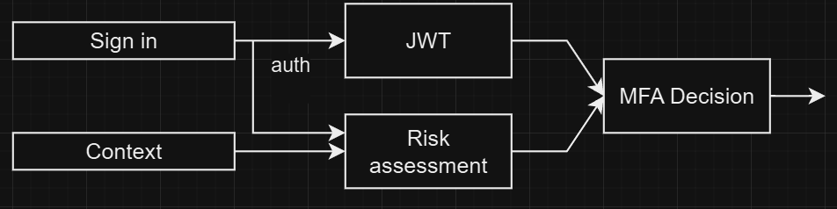
Abstract

Slide 5
Projekt- und Zeitplan (Milestones)
Milestones
Anforderungsanalyse 20.12.2024
Systemdesign 10.01.2025
Implementierung 24.01.2025
Dokumentation 05.02.2025
Testphase 31.01.2025
Ausarbeitung 05.02.2025

Slide 6
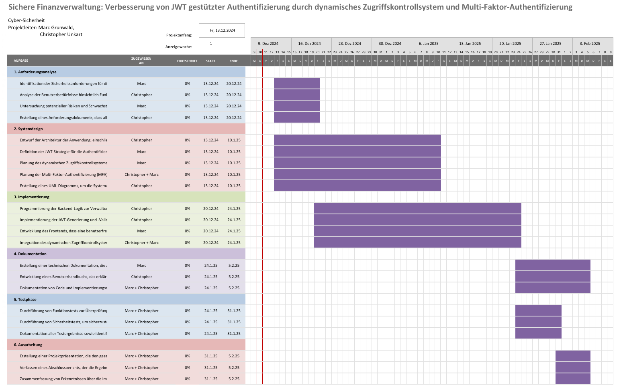
Projekt- und Zeitplan

Slide 7
Ausarbeitung
Fragestellung: „Wie kann die Sicherheit einer auf JSON Web Tokens basierten Authentifizierung in mobilen Anwendungen durch die Implementierung einer dynamischen Zugriffskontrolle und Multi-Faktor-Authentifizierung (MFA) verbessert werden?“
Grundlagen
Tokenbasierte Authentifizierung (JWT)
MFA
Sicherheitsrisiken
Benutzerverhalten
Dynamische Zugriffskontrolle

Slide 8
Implementation (lastenheft)
Benutzerregistrierung und –anmeldung
Multi-Faktor-Authentifizierung
Dynamisches Zugriffskontrollsystem
Finanzverwaltung
Datenvisualisierung

Slide 9
Implementation
Benutzerschnittstelle (UI):
Finanzverwaltung mit Anmeldung und Registrierung
HTML und CSS
RESTful API:
Austausch von Daten zwischen Front- und Backend
Endpunkt für JWT, Finanzdatenverwaltung und MFA
Ktor
Datenbank
MySql

Slide 10
Implementation (Vorhandene Komponenten)
JWT: „jsonwebtoken“ für Kotlin
Analyse des Benutzerverhaltens
Google Analytics
Hotjar
MFA
auth0: Push-MFA, OTP
Spring Security: OTP
Android Biometric API: Fingerabdruck, Iris, Gesicht

Slide 11
Implementation (Eigenanteil)
Gesamtes Frontend
Implementierung der Logik zur Verwaltung von Finanzen
Implementierung eines dynamischen Zugriffkontrollsystems
Wann und wie wird MFA angewendet?
Entwickeln von Algorithmen die auf Basis von Analysen des Benutzerverhaltens Entscheidungen bezüglich der Verwendung von MFA treffen

Slide 12
Szenario: Regelmäßige Anmeldungen
Der Benutzer meldet sich regelmäßig mit demselben Gerät an
System erkennt das die Anmeldung nicht ungewöhnlich ist
Adaptive MFA: Entweder keine MFA notwendig oder benutzerfreundliche Methode, wie Push-Benachrichtigung zur Bestätigung

Slide 13
Szenario: Verdächtige anmeldeaktivität
Benutzer meldet sich von unbekanntem Standort oder mit verdächtiger IP-Adresse an
Wird vom System als ungewöhnlich erkannt (Analyse Benutzerverhalten, Kontext)
Adaptive MFA: z.B zusätzliche Sicherheitsfragen

